Slide 1

기획안
소프트웨어 전시회
김찬미

Slide 2
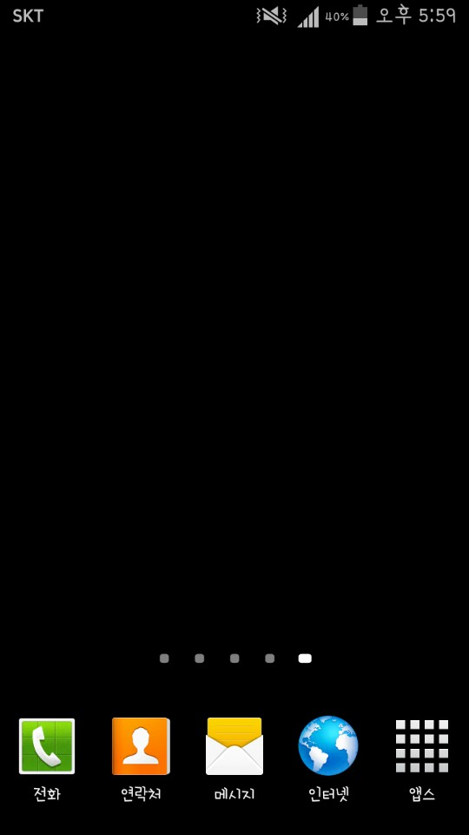
ZZip
위젯
+APP

Slide 3
AUDIENCE
Zzip
(Media Platform)
CONTENTS

Slide 4

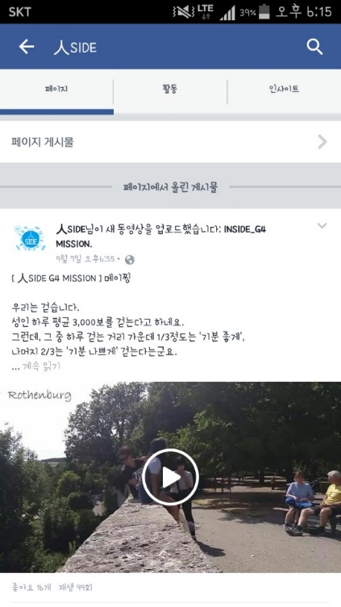
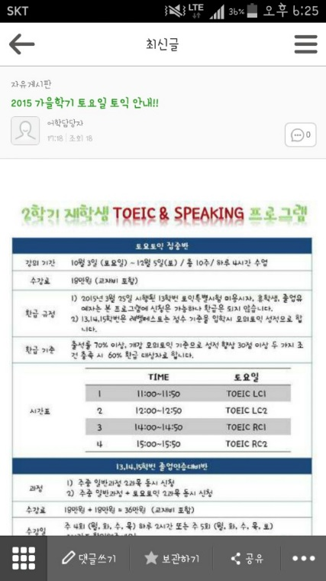

ZZip

Slide 5
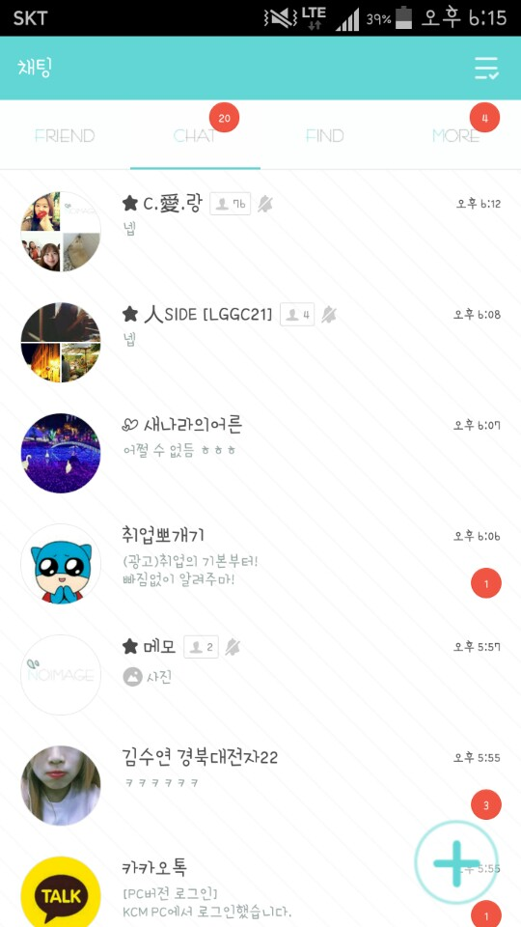



ZZip
위젯
+APP

Slide 6
개발일정
~9/18
자료조사
9/19~
초안제작
9/30
중간점검
10/31
작품완성

Slide 7
The End

